Slide 1
if 选择结构
判断条件为真（True）的时候才执行冒号后下面的语句
比如现在我们已有一个精灵宝贝的 HP 值，而我只希望当这个 HP 值大于 20 的时候才打印出来

Slide 2
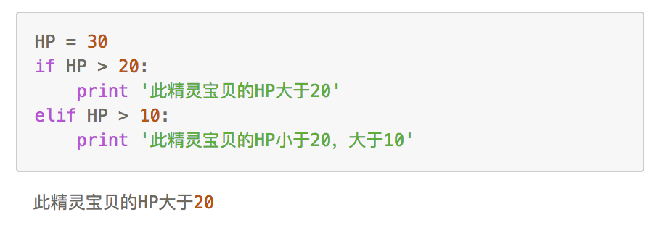
除了 if 语句外，还有 if-else 、 if-elif 语句
Notes:
此处有实战演练

